Slide 1
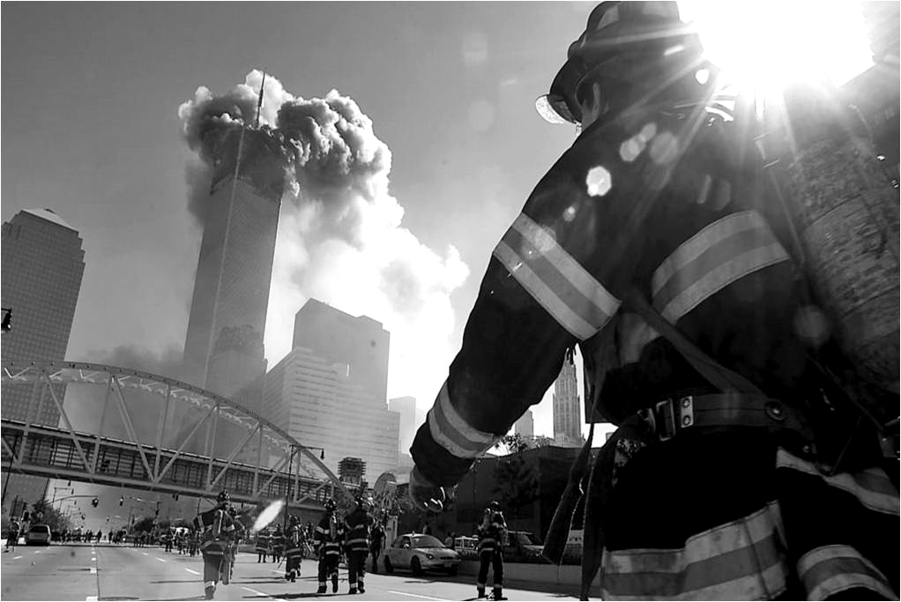
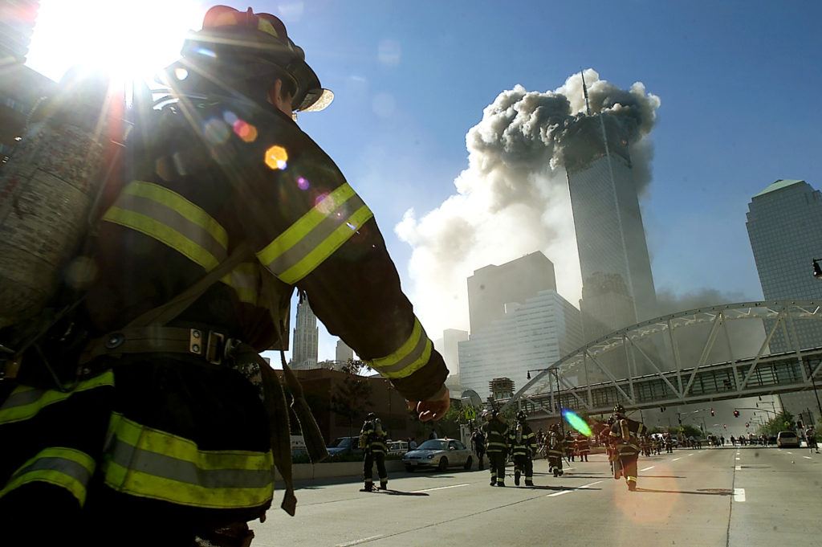
PUERTO RICO
Capitulo 15: Economía y sociedad modernas
con Jim Soto
Historia de
Bipartidismo y Economía
51

Slide 2
Unidad 5 : Los Retos del Nuevo Siglo
Capitulo 15: Economía y sociedad modernas

Slide 3
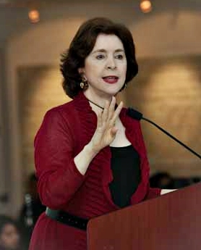
Para aprender…
¿Quiénes han gobernado la isla por los pasados cuarenta años?
Paginas 256-263

Slide 4
Términos que debes aprender
Navieras de Puerto Rico
Cerro Maravilla
"Mano Dura Contra el Crimen"
Reforma de Salud
Tren Urbano
Superacueducto
Comunidades Especiales
Narcotráfico
Drogadicción
Enfoque (medico/criminal)
Acto terrorista
Reggaetón

Slide 5
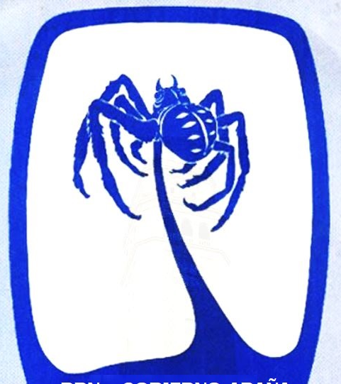
Impacto del Bipartidismo
La política durante la ultima parte del siglo XX y principios del XXI se caracteriza por una preocupación por el estatus de Puerto Rico y un asfixiante bipartidismo, en el que el PPD y el PNP se alternan el poder en periodos de cuatro a ocho anos.

Slide 6
Durante la administración de Luis A. Ferré, las ayudas federales aumentaron y se estableció un bono navideño para todos los trabajadores. La siguiente administración, la de Rafael Hernández Colón, del PPD, comenzó en medio de la crisis petrolera. Estuvo a favor de añadir más poderes al ELA. Uno de sus proyectos fue el transporte marítimo de propiedad puertorriqueña. Para bajar los costos del transporte marítimo a la isla, se compró la compañía marina Sea Land para formar Navieras de Puerto Rico.

Slide 7
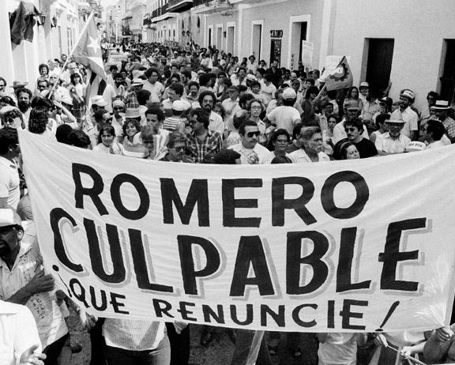
Como los barcos eren considerados estadounidenses, tenían que seguir las leyes de cabotaje y finalmente, el intento fracasó.
Le siguió después la administración de Carlos Romero Barceló, de PNP. Bajo su mando el desempleo subió a 24% y su estilo autoritario causó muchos sinsabores. Eso y escándalos como el del Cerro Maravilla.

Slide 8
Los asesinatos de Cerro Maravilla, ocurrieron el 25 de julio de 1978 en Cerro Maravilla, donde dos independentistas, Carlos Soto-Arriví y Arnaldo Rosado-Torres, fueron asesinados en una emboscada de la policía. El evento provocó una controversia en la que, al final, los policías fueron declarados culpables de asesinato y altos funcionarios del gobierno fueron acusados ​​de planear y/o encubrir el incidente. El evento se ha convertido en uno de los más controvertidos en la historia política de Puerto Rico, llamado "el peor encubrimiento político en la historia de la isla".
PULSAR

Slide 9
Hernández Colón volvió a la gobernación por segunda vez en 1984, fue reelegido en 1988 y permaneció en el poder hasta 1992.
Pedro Rosselló le siguió en 1993. Empujó el dilema del estatus político en Washington y patrocinó dos referéndums locales, en 1993 y en 1998. Su fracasado programa de Mano Dura Contra el Crimen tenía como foco principal la ocupación de los caseríos para reducir el crimen. La Policía y la Guardia Nacional ocuparon sobre 80 residenciales públicos. Sus últimos 4 años se encontraron con crecientes denuncias de corrupción.

Slide 10
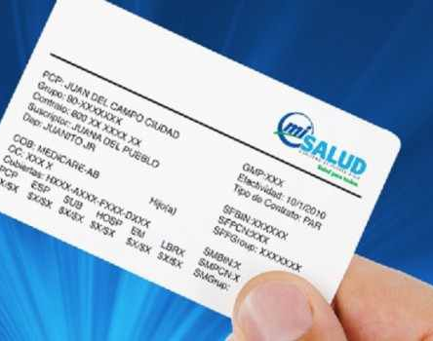
Rosselló propuso e implementó la privatización del sistema de salud pública o la "reforma de la salud". El plan de privatización incluía la venta de los hospitales del gobierno y centros médicos sector privado y luego la implementación de un plan de seguro médico de bajo costo para los más pobres. La reforma ha sido objeto de críticas debido a los crecientes costos asociados con el sistema y a su pobre calidad.

Slide 11
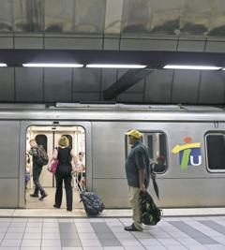
Se caracterizó por invertir en proyectos de infraestructura a gran escala que incluyó un sistema de trenes, o Tren Urbano, y un nuevo centro de convenciones en San Juan. También planificó un acueducto masivo para unir dos reservas de agua conocido como El Superacueducto o Supertubo. Estos proyectos, se realizaron con el fin de que fueran autosustentables y con el objetivo de atraer la modernidad al país.

Slide 12
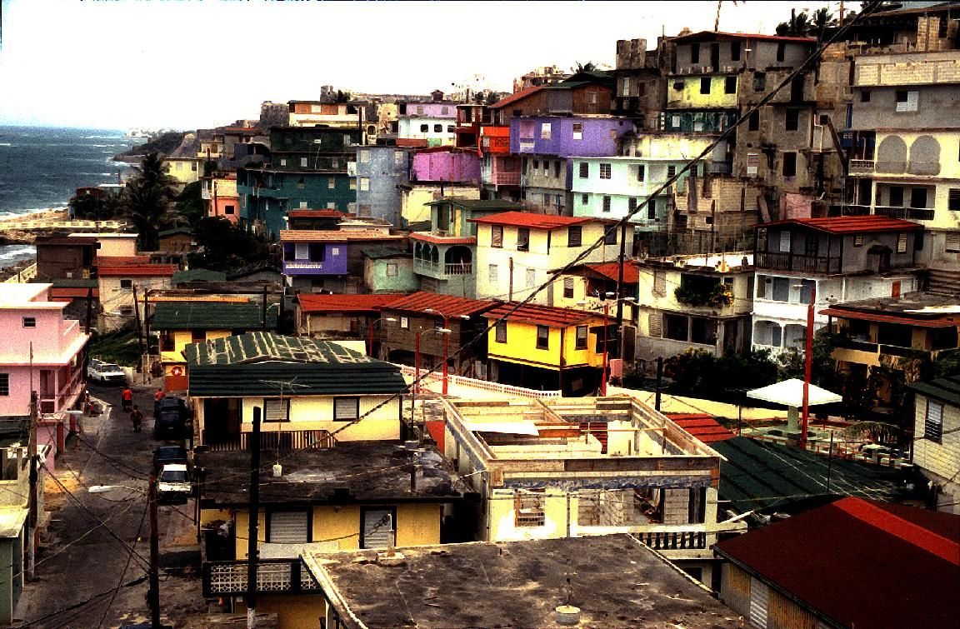
En 2000, Sila María Calderón (PDP) fue elegida gobernadora. Su agenda se concentró en la expansión de Comunidades Especiales a toda la isla. Su fin fue el promover "la creación de condiciones que permitan resolver el grave problema de marginalidad que existe en estas comunidades especiales". Luego que se aprobó esa legislación, se creó un Fideicomiso Perpetuo de las Comunidades Especiales, que se suponía que fuera un fondo permanente para mantener vivo el programa. Este objetivo no se logró.

Slide 13
Narcotráfico y Drogadicción
Según el FBI, existe un enlace fuerte con el narcotráfico, o el comercio ilegal de sustancias tóxicas, y el crimen violento. El crimen violento puede ser un asesinato, secuestro o agresión. Pero la realidad es que no existen estadísticas oficiales de crimen por narcotráfico en ninguna agencia de ley y orden en la isla, sea federal o local. No hay dudas de que ha creado un serio problema de adicción en la isla.

Slide 14
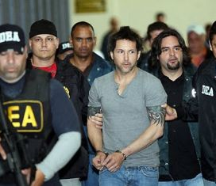
Existen dos maneras básicas de mirar el problema de la drogadicción:
Enfoque Criminal - El consumo de drogas y su distribución está penado jurídicamente. Los que cultiven, elaboren o trafiquen, o de otro modo promuevan, favorezcan o faciliten el consumo ilegal de drogas, o las posean, se exponen a severos castigos con las penas que conllevan muchos años de prisión, a fin de disuadir este tipo de actividad. Este es el principal enfoque en Puerto Rico.

Slide 15
Otro enfoque es:
Enfoque Medico – Este considera la drogadicción como una enfermedad caracterizada por una pérdida del control del individuo. Significa que la dependencia de las drogas es vista como un fenómeno vinculado a procesos internos del propio sujeto. Se entiende la drogadicción como una enfermedad más, que afecta al individuo y es causada por la acción de una sustancia psicoactiva sobre los procesos internos –biológicos– del individuo. Por lo tanto debería ser abordado como tal.

Slide 16
Un 11 de septiembre
PULSAR
El 11 de septiembre de 2001, el mundo cambió. Secuestradores miembros del grupo terrorista Al-Qaeda estrellaron dos aviones Boeing 767 contra el World Trade Center, uno contra cada una de las torres gemelas, en un ataque coordinado. El Pentágono, sede del Departamento de Defensa de los EEUU también sufrió severos daños. Esto causó la muerte de 3016 personas, los 19 terroristas, la desaparición de 24​ y más de 6000 heridos.

Slide 17
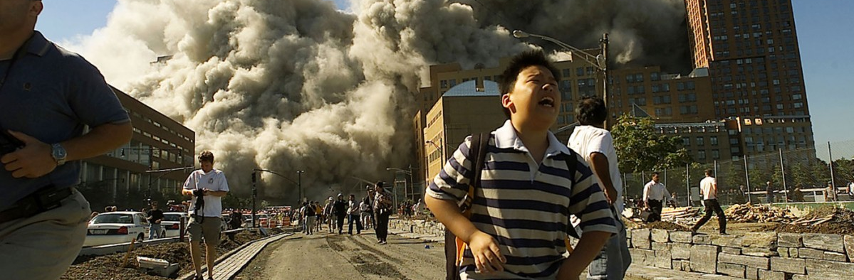
PULSAR
Un acto terrorista es un incidente violento, que usualmente involucra asesinatos y bombardeos, por personas que intentan alcanzar objetivos políticos. El ataque al WTC fue un acto vil y sin precedentes. Representó un golpe devastador para el pueblo estadounidense. En muchas generaciones, jamás había sufrido una agresión de proporciones tan graves por extranjeros dentro del propio país.

Slide 18
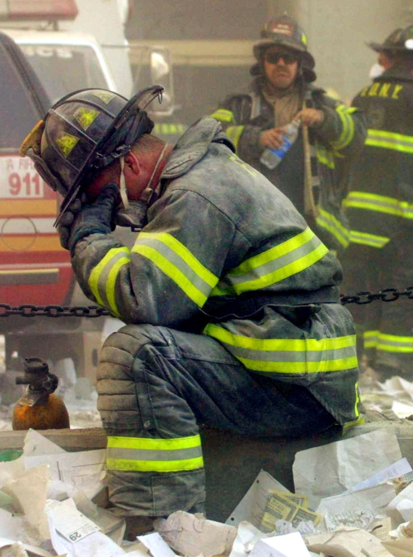
Este episodio precedió a las guerras de Afganistán e Iraq y a la adopción por parte de EEUU y sus aliados de la política llamada: "guerra contra el terrorismo". Por otro lado, muchos rescatistas puertorriqueños que acudieron a Nueva York para ayudar, sufrieron daños mentales y físicas debido al impacto emocional de hallar cuerpos y pedazos de cuerpos bajo los escombros en las que 3,000 personas perecieron, así como otro tanto que salió a salvo aunque con problemas respiratorios, condición que afectó además a los rescatistas que brindaron sus servicios.
PULSAR

Slide 19
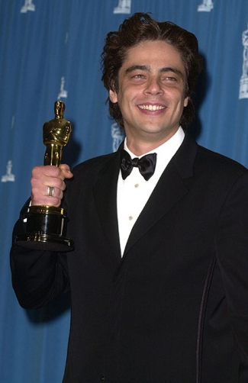
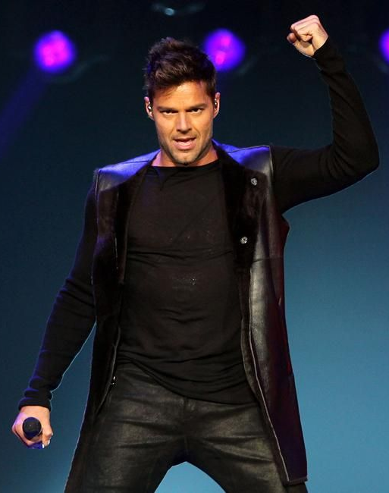
El arte refleja los cambios
A finales del siglo XX y principios del XXI en Puerto Rico, se desarrollaron aspectos culturales notables. Ayudado por la globalización y tecnologías de las comunicaciones, tales como la TV por satélite y el Internet, la isla ha sido culturalmente influenciada por corrientes de otros países... pero también ha dejado sentir su influencia en las artes y el entretenimiento a nivel mundial.

Slide 20
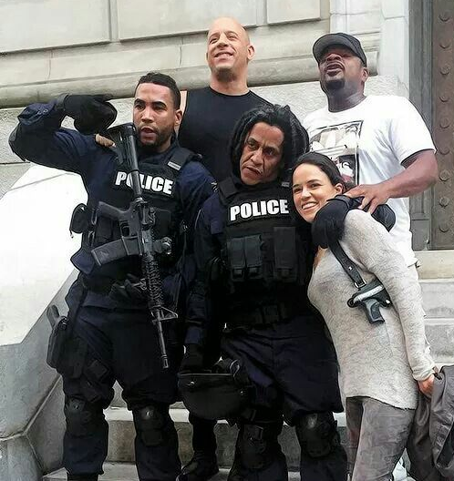
Sin dudas, nuestra exportación cultural de mayor alcance en las ultimas décadas ha sido el reggaetón. Este es un controversial género musical que apareció a principios de los 70’s generada por una mezcla de estilos como el reggae en español y el hip-hop. Su impacto no debe ser ignorado. Importantes exponentes incluyen a: Vico C, Tego Calderón, Ivy Queen, Don Omar, Wisin & Yandel, Héctor El Father, Glory, Calle 13, Luis Fonsi y Daddy Yankee, entre otros.

Slide 21
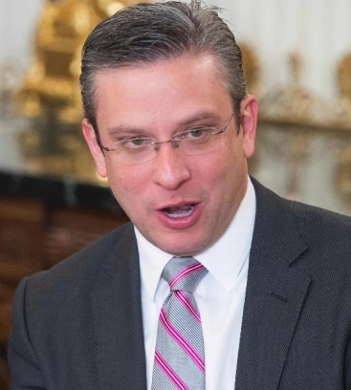
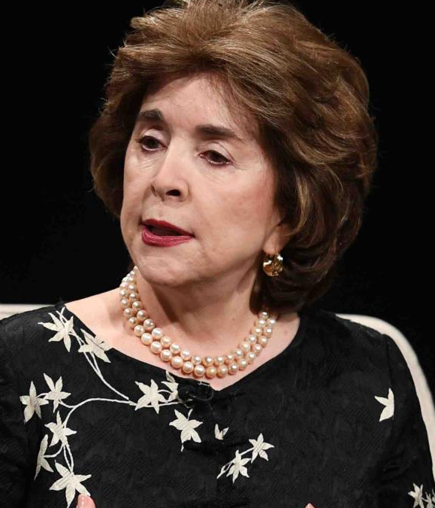
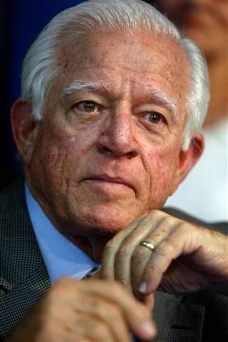
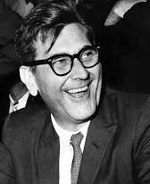
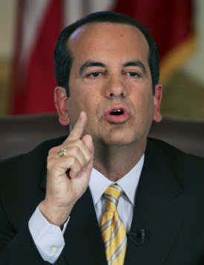
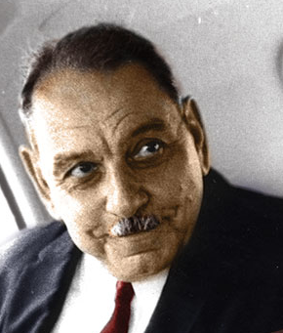
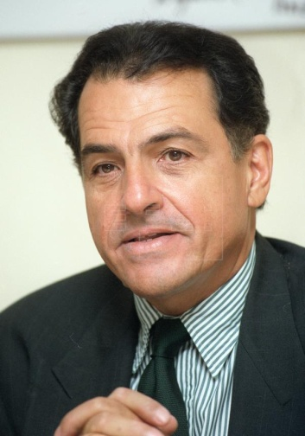
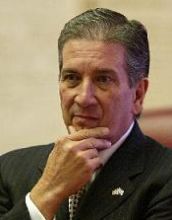
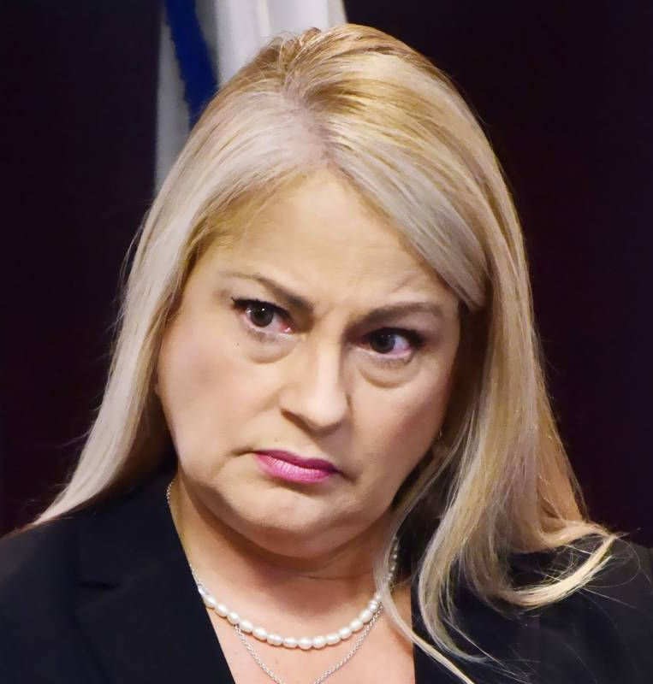
Gobernadores bajo el ELA
¿Puedes nombrar a por lo menos cinco de ellos?

Slide 22
Es hora de leer
Toma 25 minutos para leer y contestar la pregunta inicial y definir los términos del día. Prepárate para discutir la lectura en clases. Pero eso no es todo…

Slide 23
Demuestra lo que sabes
Completa las actividades de assessment de la pagina 259 y 262-263 del libro y las paginas 63-66 del cuaderno. Envíala al maestro al terminar.

Slide 24
En la próxima lección?
CRISIS:
LA NORMA...

Slide 25
Jim Soto © 2021

